Slide 1
Laporan Lawatan ke Bukit Melawati Kuala Selangor
NAMA: NUR ZAHIRA BINTI AHMAD ZAHID
KELAS: 1 SVM KPD SEMESTER 2
NO KOD : A01 2033
NAMA PENSYARAH : ENCIK NORAKMAL HAKIM BIN NORDIN

Slide 2
Pengenalan
Bukit Melawati Kuala Selangor merupakan tempat bersejarah.
Bukit Melawati ini pernah ditakluki oleh Belanda dari tangan Sultan Ibrahim (Julai 1748).
Setahun kemudian pada 28 Januari 1785, Sultan Ibrahim dengan bantuan adindanya Dato’ Penggawa Pematang Mahabijaya (Penggawa Tua) dan bendahara Abd. Majid Pahang, telah menghalau Belanda dalam tempoh satu malam sahaja.
Serangan yang bermula selepas waktu isyak itu telah berjaya menawan bukit ini sebelum fajar subuh menyinsing.
di atas Bukit Melawati terdapat beberapa buah rumah pegawai- pegawai tinggi kerajaan,
sebuah rumah rehat,
rumah api
kesan-kesan sejarah.

Slide 3
Gambar Dan Penerangan

Slide 4
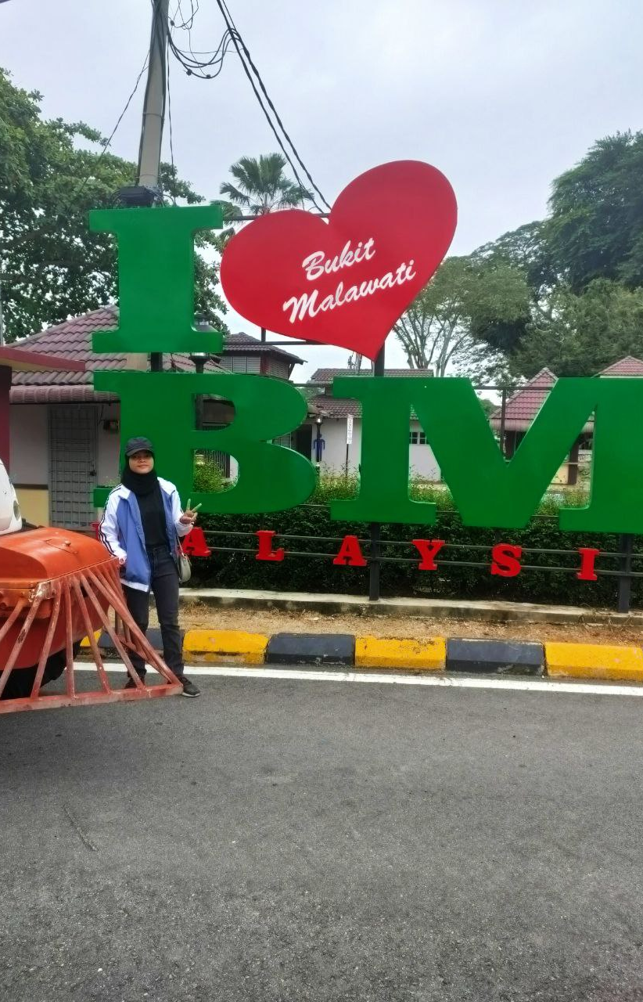
Gambar ini adalah tempat di mana pelancong akan menunggu kenderaan yang akan membawa mereka untuk naik ke puncak. .
Tempat ini juga berhampiran dengan kedai beli-belah serta jualan makanan untuk monyet dan lotong. Hal ini demikan, dapat memudahkan pelancong untuk membeli makanan serta menikmati sambil melawat

Slide 5
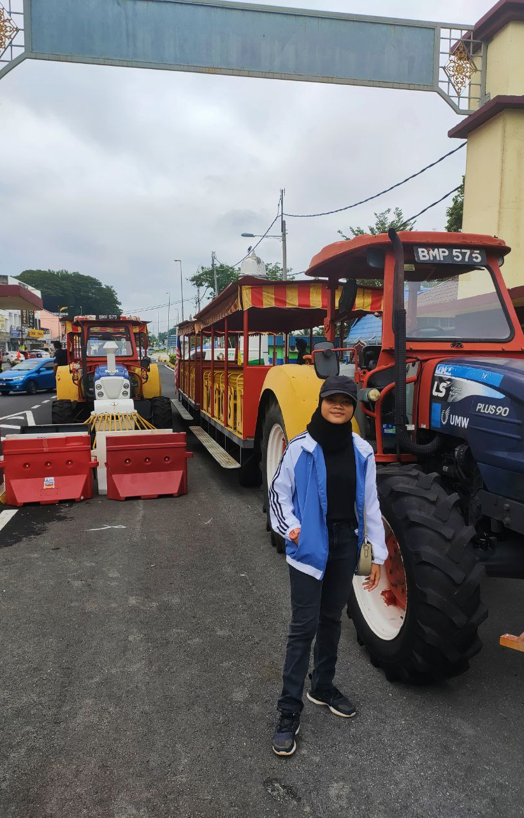
Perkhidmatan kereta api juga disediakan di Bukit Malawati. Perkhidmatan ini hanya disediakan pada hujung minggu sahaja iaitu setiap hari Ahad, Sabtu dan cuti umum.

Slide 6
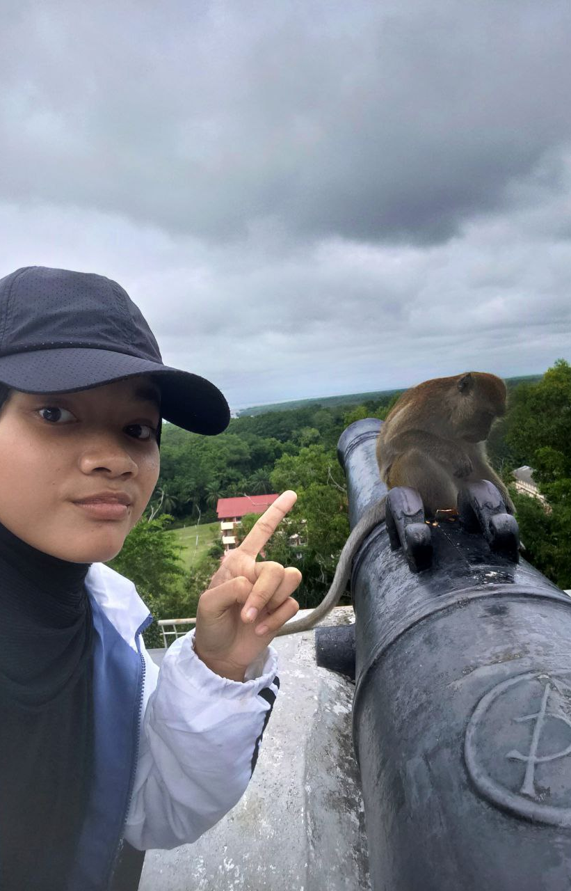
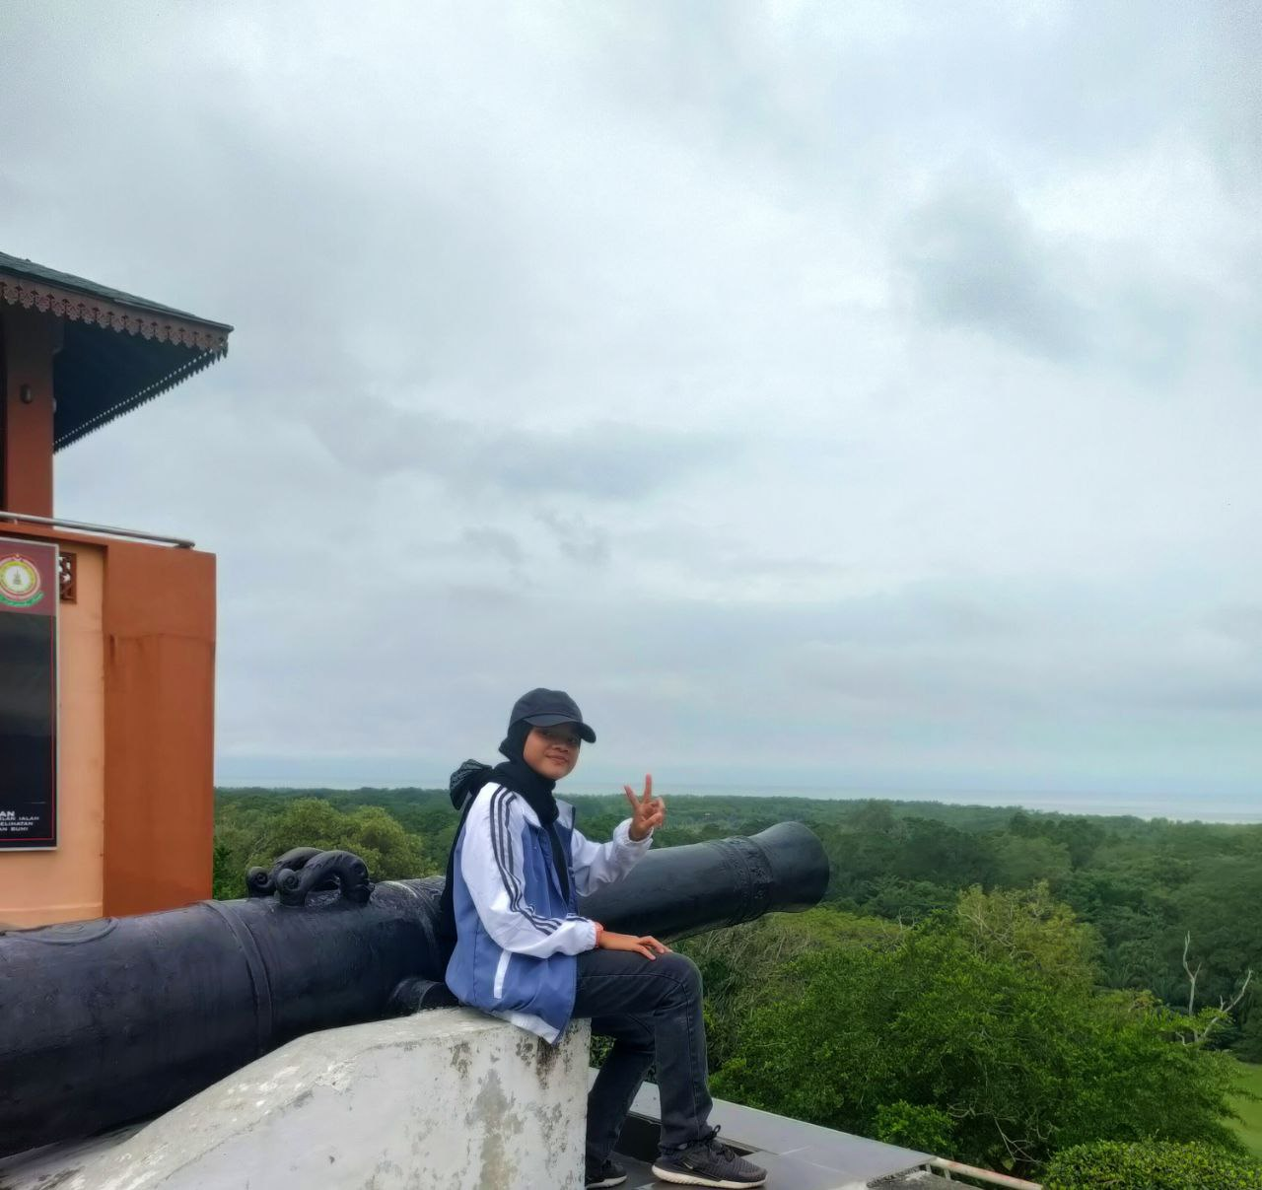
Terdapat beberapa Meriam yang berdekatan dengan Baituhilal dan meriam ini menghadap dengan pantai selat Melaka.
Terdapat ramai pelancong yang akan berswafoto di sini kerana pemandangan yang menghadap pantai selat Melaka yang menarik perhatian.

Slide 7
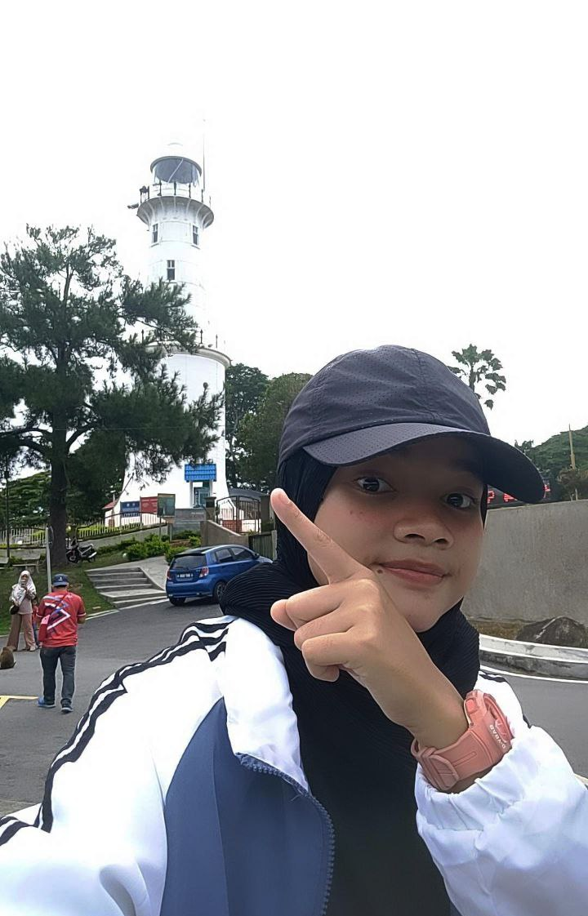
Rumah Api Kuala Selangor terletak di atas Bukit Melawati dalam daerah Kuala Selangor, Selangor, Malaysia menghadap ke laut Selat Melaka.
Rumah Api Altingsburg sempena nama seorang Gabenor Belanda pada tahun 1748.
Rumah api ini dibuka pada 1907 oleh penjajah British, berdekatan dengan Muara Sungai Selangor.
Tinggi rumah api ini adalah 83 meter dari dasar laut dan 27 meter dari darat dengan sinaran lampunya mampu memancar sehingga 56 kilometer. Lampu cerah akan berpusing dan berkelip dua kali setiap 15 saat.
Pada awalnya, lampu ini menggunakan minyak tanah dan generator kemudian dijana dengan kuasa elektrik kerana lebih bersih dan jimat.

Slide 8
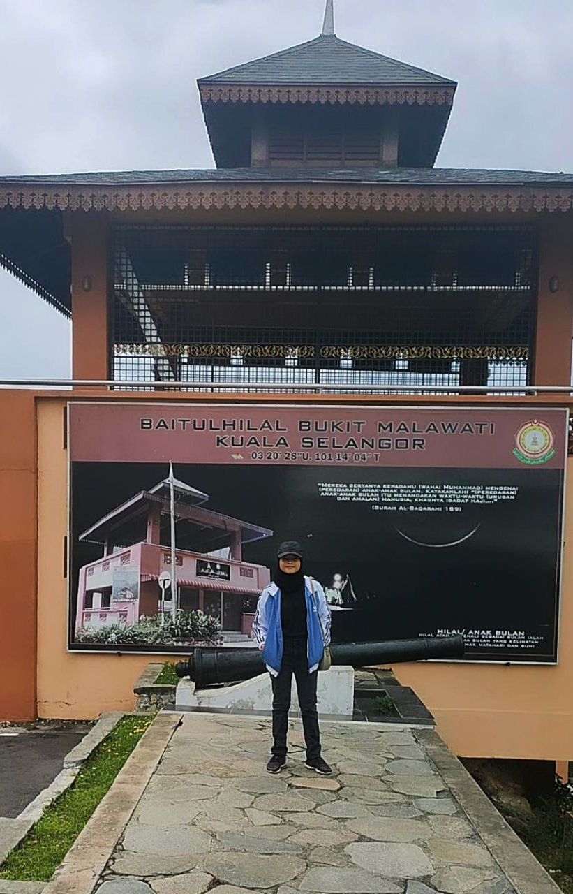
Bangunan ringkas berkisi-kisi ini dibina khas bagi melihat anak bulan untuk menetapkan tarikh permulaan berpuasa di bulan Ramadhan, Hari Raya Syawal dan Raya Haji bagi umat Islam.

Slide 9
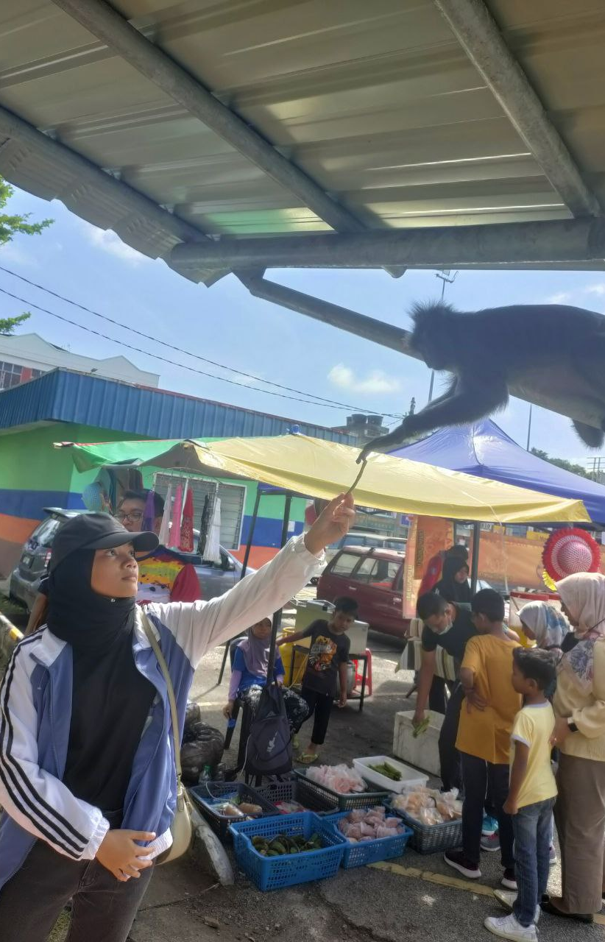
Di Bukit Melawati ini juga terkenal dengan puluhan monyet dan lotong.
Pelancong juga turut bergembira untuk memberikan makanan kepada mereka.
Terdapat jualan seperti kacang panjang dan keledek untuk memberikan kepada puluhan lotong dan monyet.

Slide 10
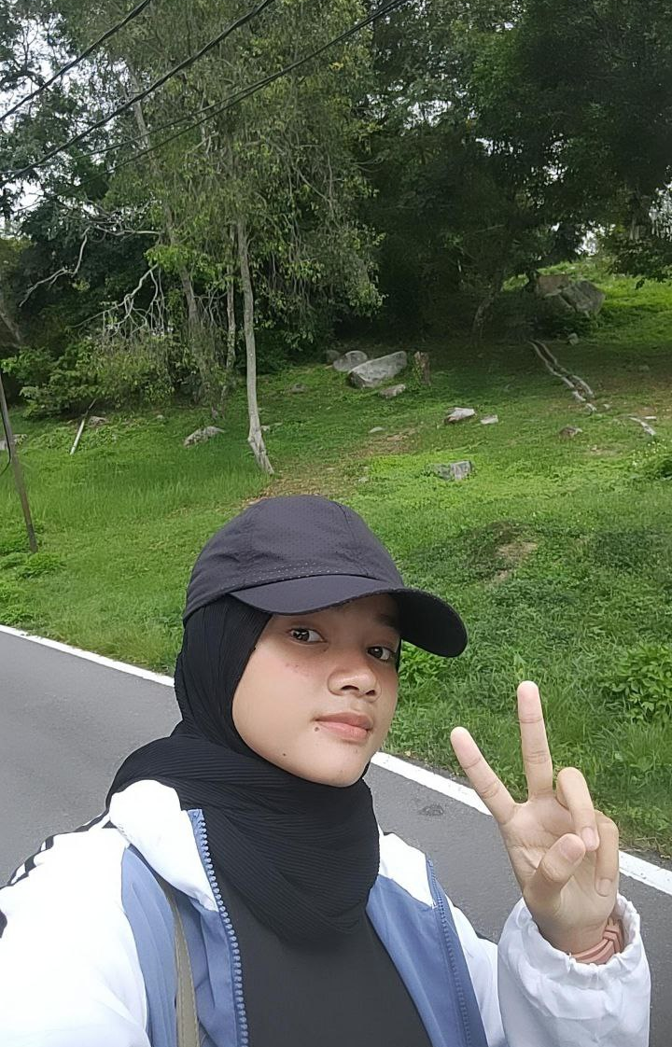
Bukit Melawati terdapat laluan untuk perkhidmatan keretapi.
Laluan ini juga, pelancong melakukan aktiviti riadah seperti joging dan menaiki basikal. Hal ini demikian, dapat memberikan impak yang besar kerana dapat menarik perhatian orang luar untuk bersama-sama menyertai aktiviti riadah.

Slide 11
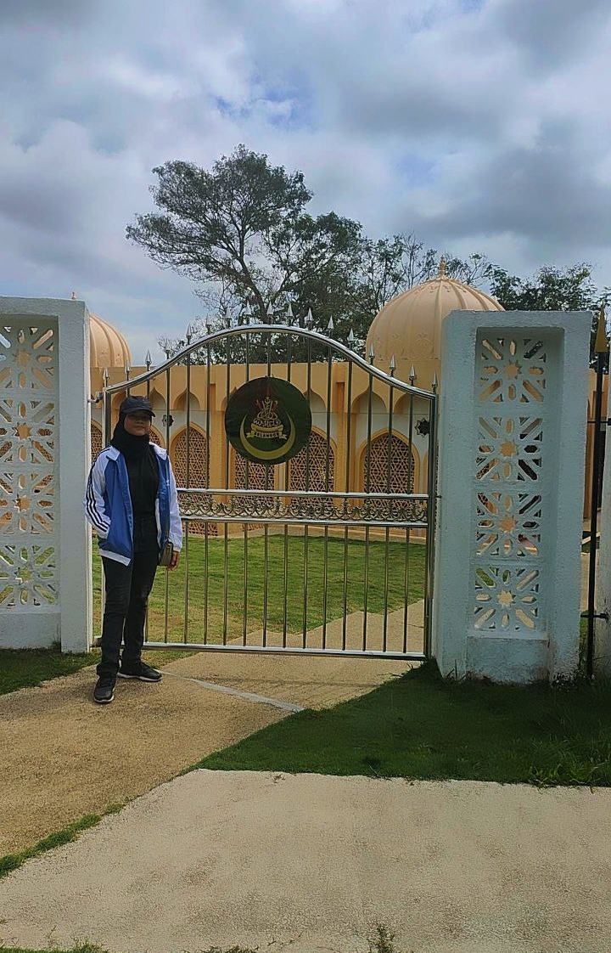
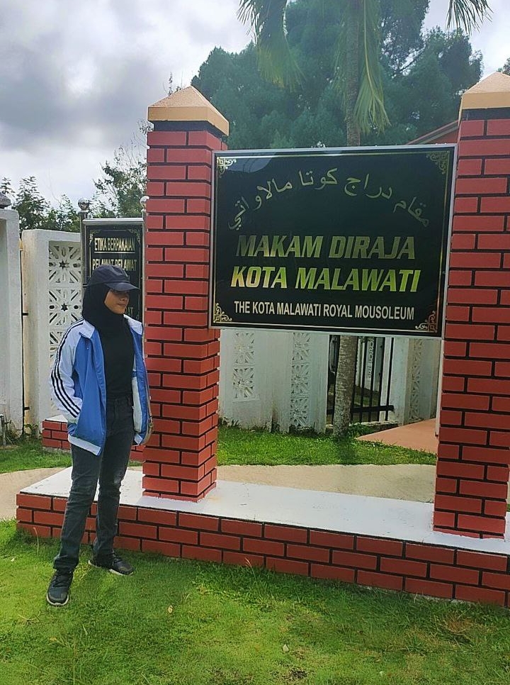
Makam Diraja Kota Melawati- Makam Diraja Selangor ini terdiri daripada tiga makam Sultan Selangor iaitu:
Sultan Selangor Pertama iaitu Sultan Salahuddin (1742-1778).
Sultan Selangor Kedua iaitu Sultan Ibrahim (1778-1826) .
Sultan Selangor Ketiga iaitu Sultan Mahmud (1826-1857).
Makam ini ditutup seketika kerana mempunyai masalah yang tak dapat dielakkan.

Slide 12
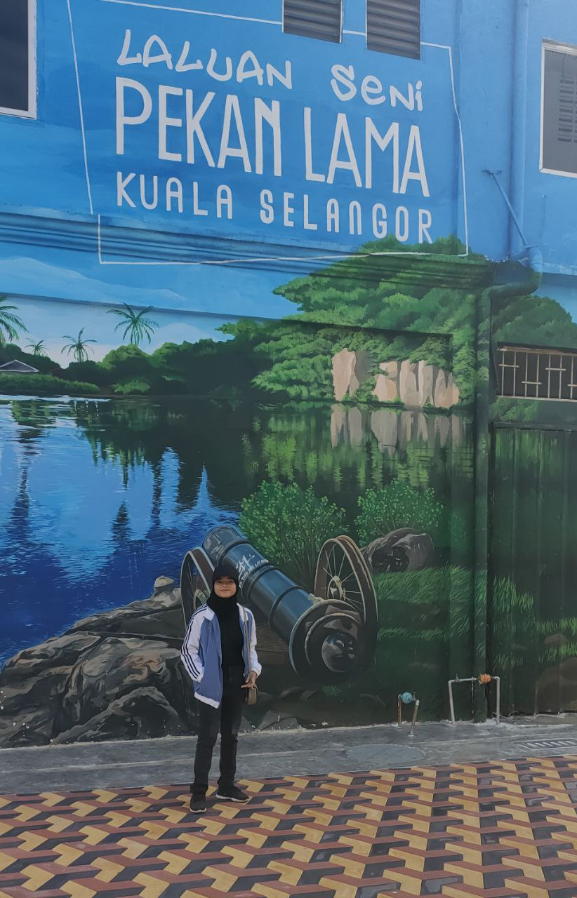
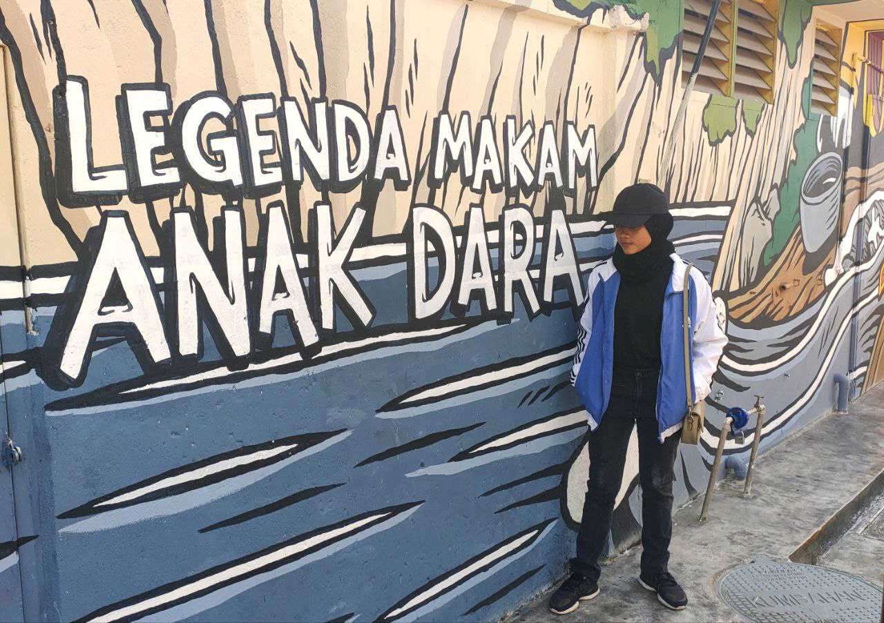
Di belakang restoran Bagan terdapat lukisan jalanan, yang sudah menjadi arah aliran (Street Art) di bandar-bandar Malaysia.
Ada dua lukisan utama yang memenuhi dinding bangunan dan menarik perhatian saya. Sebaik masuk ke dalam lorong, terdapat beberapa lukisan mural yang menghiasi dinding.
Tempat Laluan Seni Pekan Lma yang menarik perhatian pelancong.

Slide 13
Laporan Lawatan Ke Bukit Melawati Kuala Selangor.

Slide 14
22 Oktober 2022 yang lalu, saya dan keluarga melawat tempat bersejarah di Bukit Melawati Kuala Selangor.
Perkhidmatan kereta api ini hanya disediakan pada hujung minggu sahaja iaitu setiap hari ahad, Sabtu dan cuti umum.
bertolak ke sana pada pukul 8.00 pagi dengan menaiki kereta.
Destinasi pertama saya dan keluarga adalah Bangunan Baituhilal iaitu bagunan berkisi-kisi dibina khas bagi melihat anak bulan untuk menetapkan Tarikh permulaan berpuasa di bulan Ramadhan, Hari Raya Syawal dan Raya Haji bagi umat Islam.
Sebelum sampai ke destinasi, saya dan keluarga sarapan di satu restoran. Selepas kami sarapan, saya dan keluarga mula meneruskan perjalanan pada pukul 9.00 pagi.
Destinasi yang kedua adalah Rumah Api. Pada mulanya rumah api yang terletak di Bukit Melawati ini bernama Rumah Api Altingsburg sempena nama seorang Gabenor Belanda pada tahun 1748.
Pada pukul 9.30 pagi, kami sampai ke tempat destinasi. membeli tiket kereta api untuk satu keluarga sebanyak 5 tiket orang dewasa.

Slide 15
Kami melawat Makam Diraja dan perigi Beracun.
Selepas 1 jam kami bersiar-siar di Bukit Melawati, kami berswafoto di laluan Seni Pekan Lama bagi destinasi terakhir kami.
Selain daripada pelajari tentang Sejarah kami juga melakukan aktiviti menyeronokkan seperti memberikan makan kepada monyet dan lotong.
Di Bukit Melawati juga terdapat jual- jualan.
Pada pukul 12.00 tengah hari kami bertolak balik ke rumah selepas puas bersiar-siar di Kuala Selangor
terdapat burung kakak tua yang boleh berswafoto bersama keluarga yang berharga RM10 sahaja..

Slide 16
Cadangan Penambahbaikan
Buka tempat sejarah yang telah ditutup.
Meletakkan papan tanda yang lebih jelas untuk pelancong.
Mempunyai Pembawa pelancong
Membuat penambahbaikan untuk tandas awam.

Slide 17
Rumusan
Rumusan membincangkan tentang tempat-tempat yang bersejarah di Bukit Melawati kuala Selangor dan Laluan Seni Pekan Lama yang telah dibuat penambahbaikan .
Tempat yang mempunyai sejarah tentang tanah Melayu.
Mempunyai Makam Di Raja, Perigi Beracun, Rumah api, Laluan Seni Pekan Lama dan banyak lagi.
Dengan ilmu yang anda pelajari sambil meluangkan bersama keluarga, anda juga dapat menceritakan tentang sejarah tanah Melayu kepada rakan anda juga.
Kesimpulannya, selain daripada mendapat ilmu tentang sejarah, anda juga dapat mengeratkan hubungan antara keluarga anda dan mewujudkan semangat patriotik dan bangga terhadap sejarah Melayu kita yang berjuang sebaik habis untuk mempertahankan negara kita daripada dijajah..

Slide 18
SEKIAN TERIMA KASIH

